Slide 1
Асоцијативна метода у семантичким истраживањима

Slide 2
Истраживања вербалних асоцијација
Кент и Розанов (G. H. Kent и A. J. Rosanoff), 1910.
Испитали 1000 Американаца тестом слободних асоцијација од 100 стимулуса
У англосаксонском свету – асоцијације се истражују седамдесетих година ХХ века, у оквиру експерименталне психологије.
У словенском свету – асоцијације се испитују крајем ХХ века, у оквиру лингвистике, психолингвистике, лингвокултурологије.

Slide 3
Како се врши истраживање асоцијација – асоцијативна анкета
Речи-дражи (стимулуси)
Речи-реакције (асоцијације)

Slide 4
класификација асоцијација
Дискретне и континуиране асоцијације
Слободне и контролисане асоцијације
Синтагматске и парадигматске асоцијације

Slide 5
Вербалне асоцијације у српским друштвеним наукама
Смиљка Васић, Развојне говорне норме у наше деце, 1976.
Слободанка Гашић Павишић, Слободне асоцијације речи код деце, 1981.
Слободанка Гашић Павишић, Асоцијативне норме за предшколски узраст, 1984.

Slide 6
Смиљка Васић (1976)
С. Васић је тестом контролисаних асоцијација тестирала 1306 ученика од другог до осмог разреда основне школе из сеоске, градске и београдске средине. Од њих је тражено да напишу супротан придев на четири речи-дражи, а то су брижљиво одабрани придеви велик, добар, црн и слободан.
Резултати корисни за развојну психологију, педагогију и психолингвистику.

Slide 7
Асоцијативне анкете у семантичким истраживањима
Асоцијативна метода, за разлику од других до сада наведених теорија, не може самостално да се користи у семантичким истраживањима, али она има велики значај у дијагностиковању неке семантичке појаве или у потврђивању резултата до којих се дошло применом неке друге теорије. Готово да нема семантичког истраживања у којем се нешто не би могло проверити асоцијативним тестом.

Slide 8
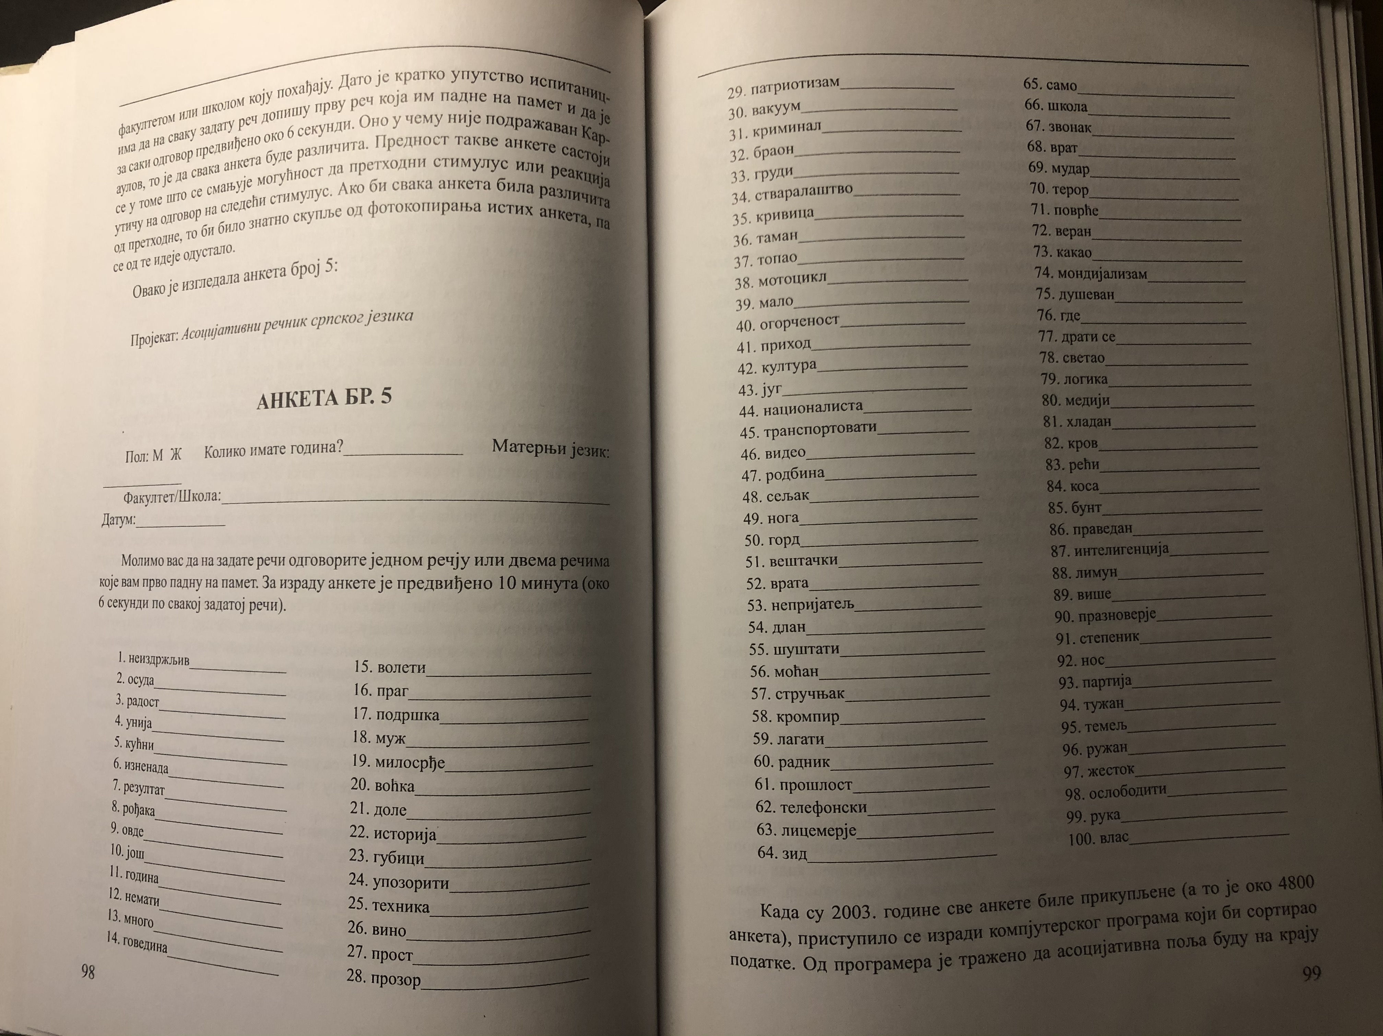
Асоцијативна анкета за ар 1

Slide 9
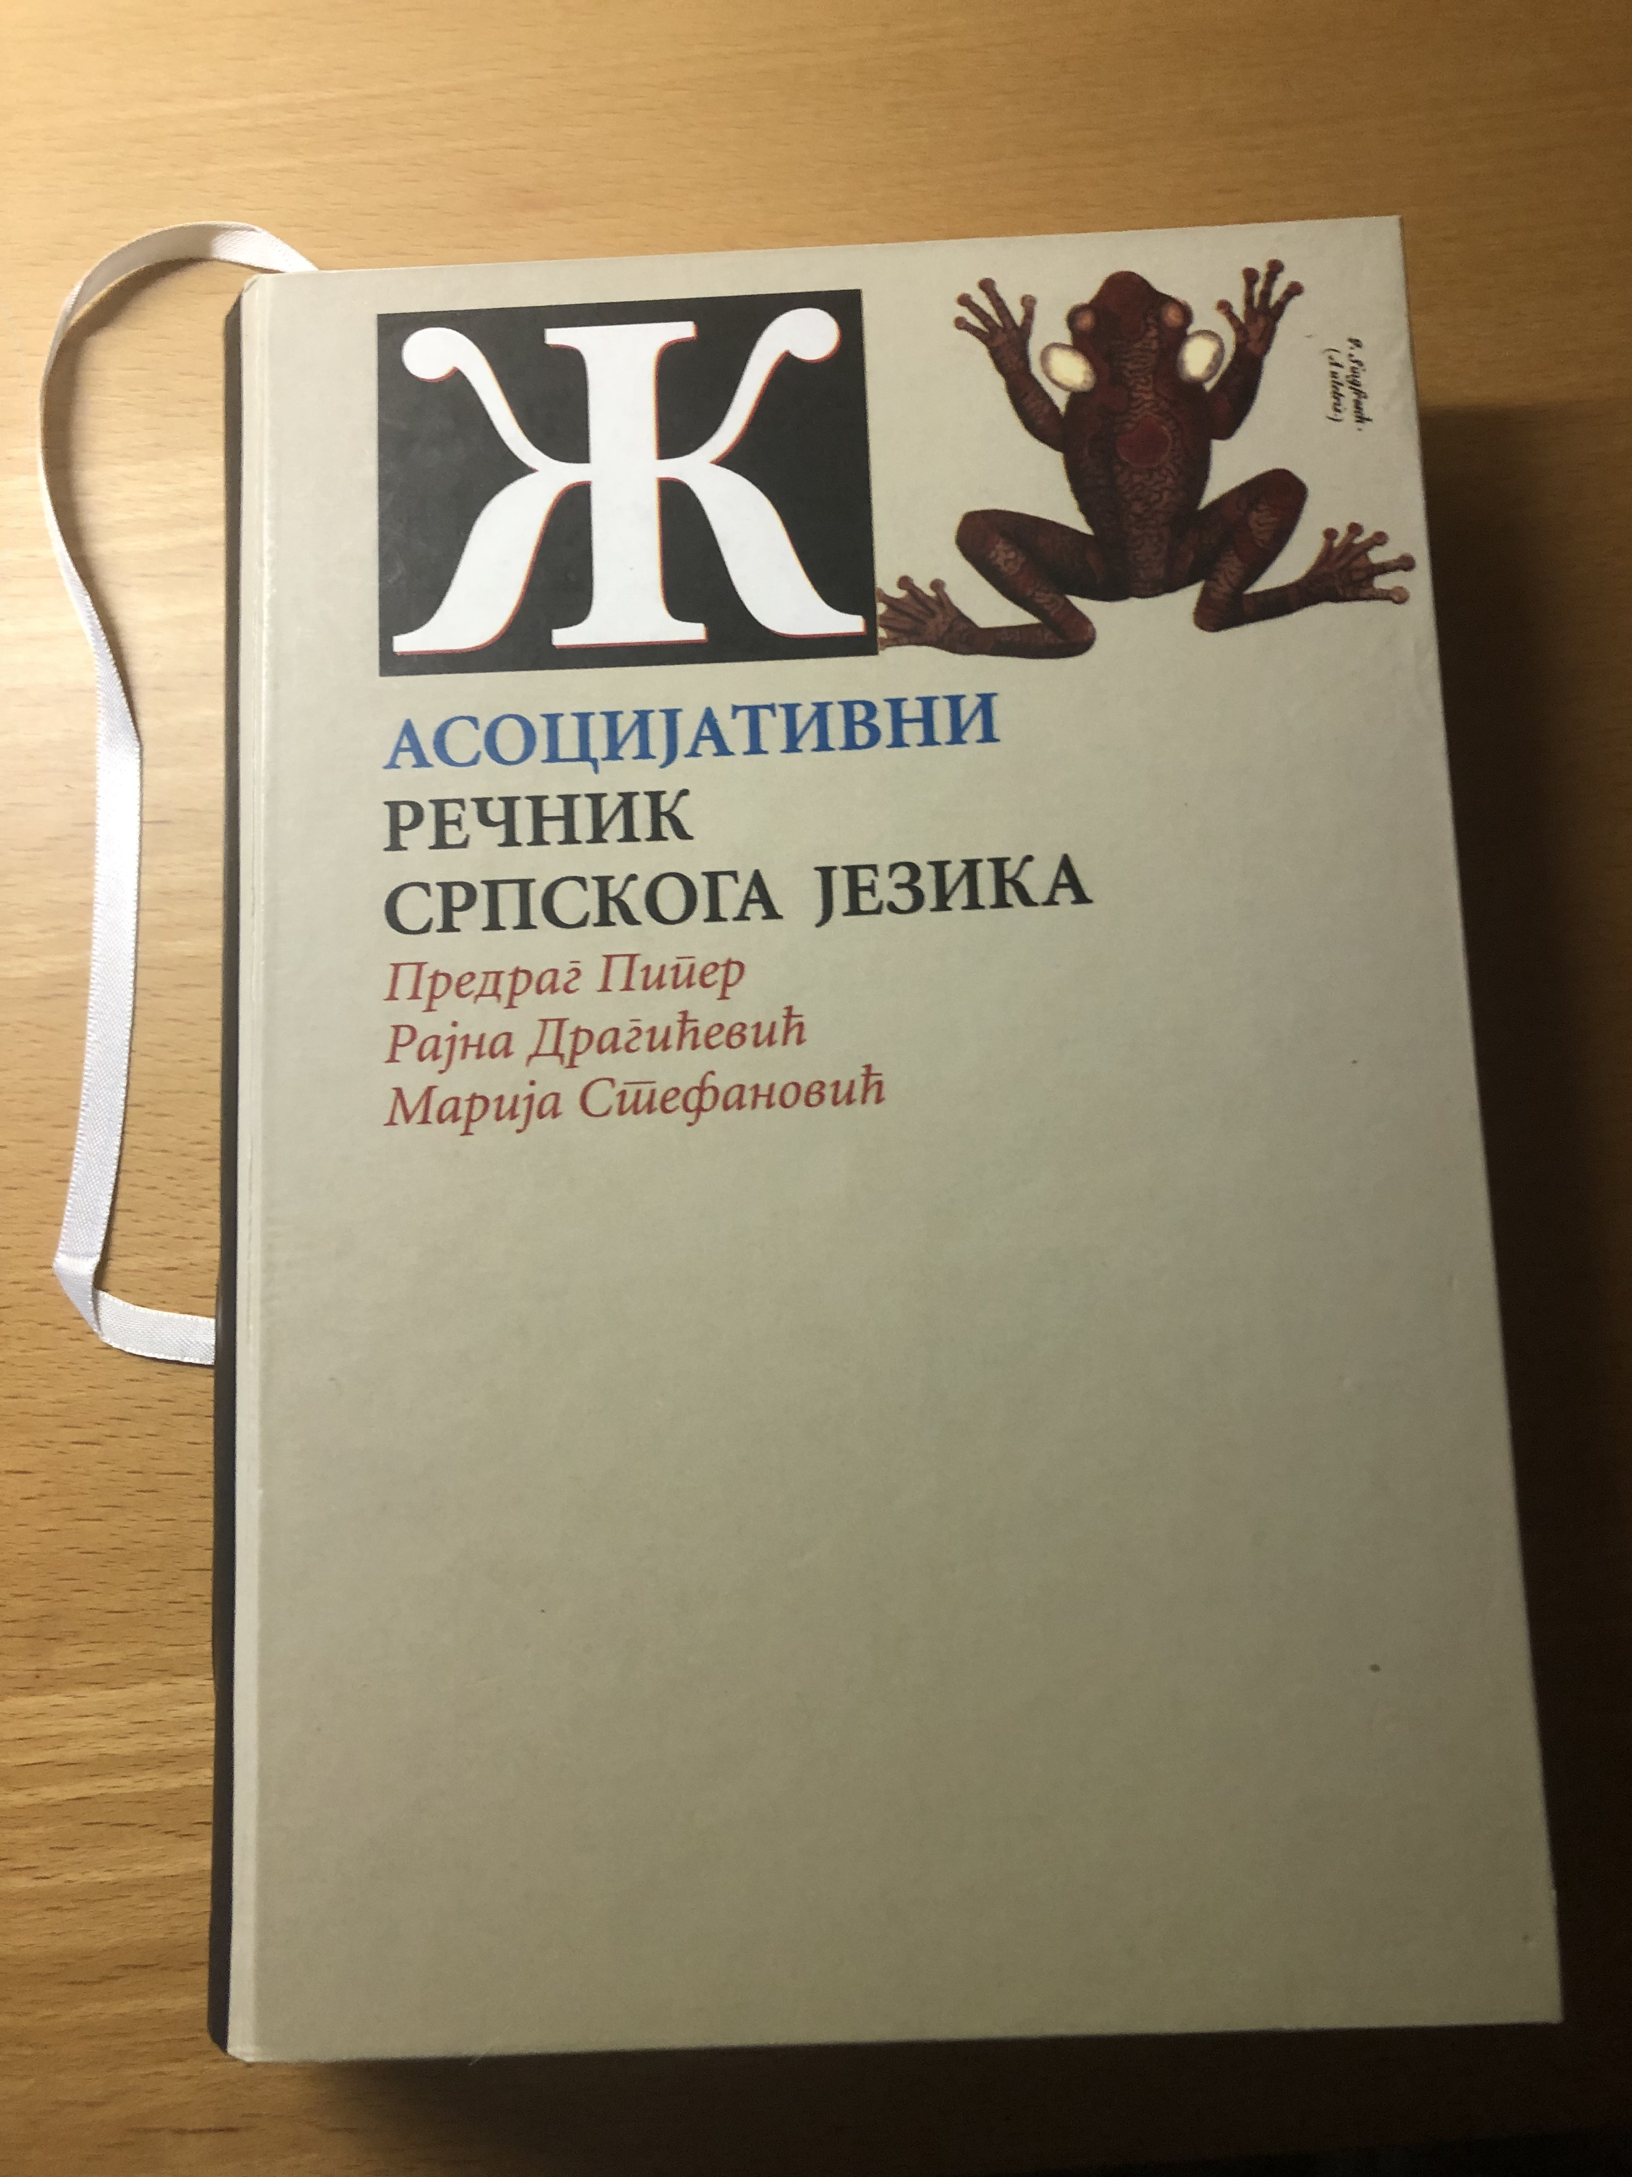
Предраг Пипер, рајна драгићевић, марија стефановић, Асоцијативни речник српскога језика, београд, 2005.

Slide 10
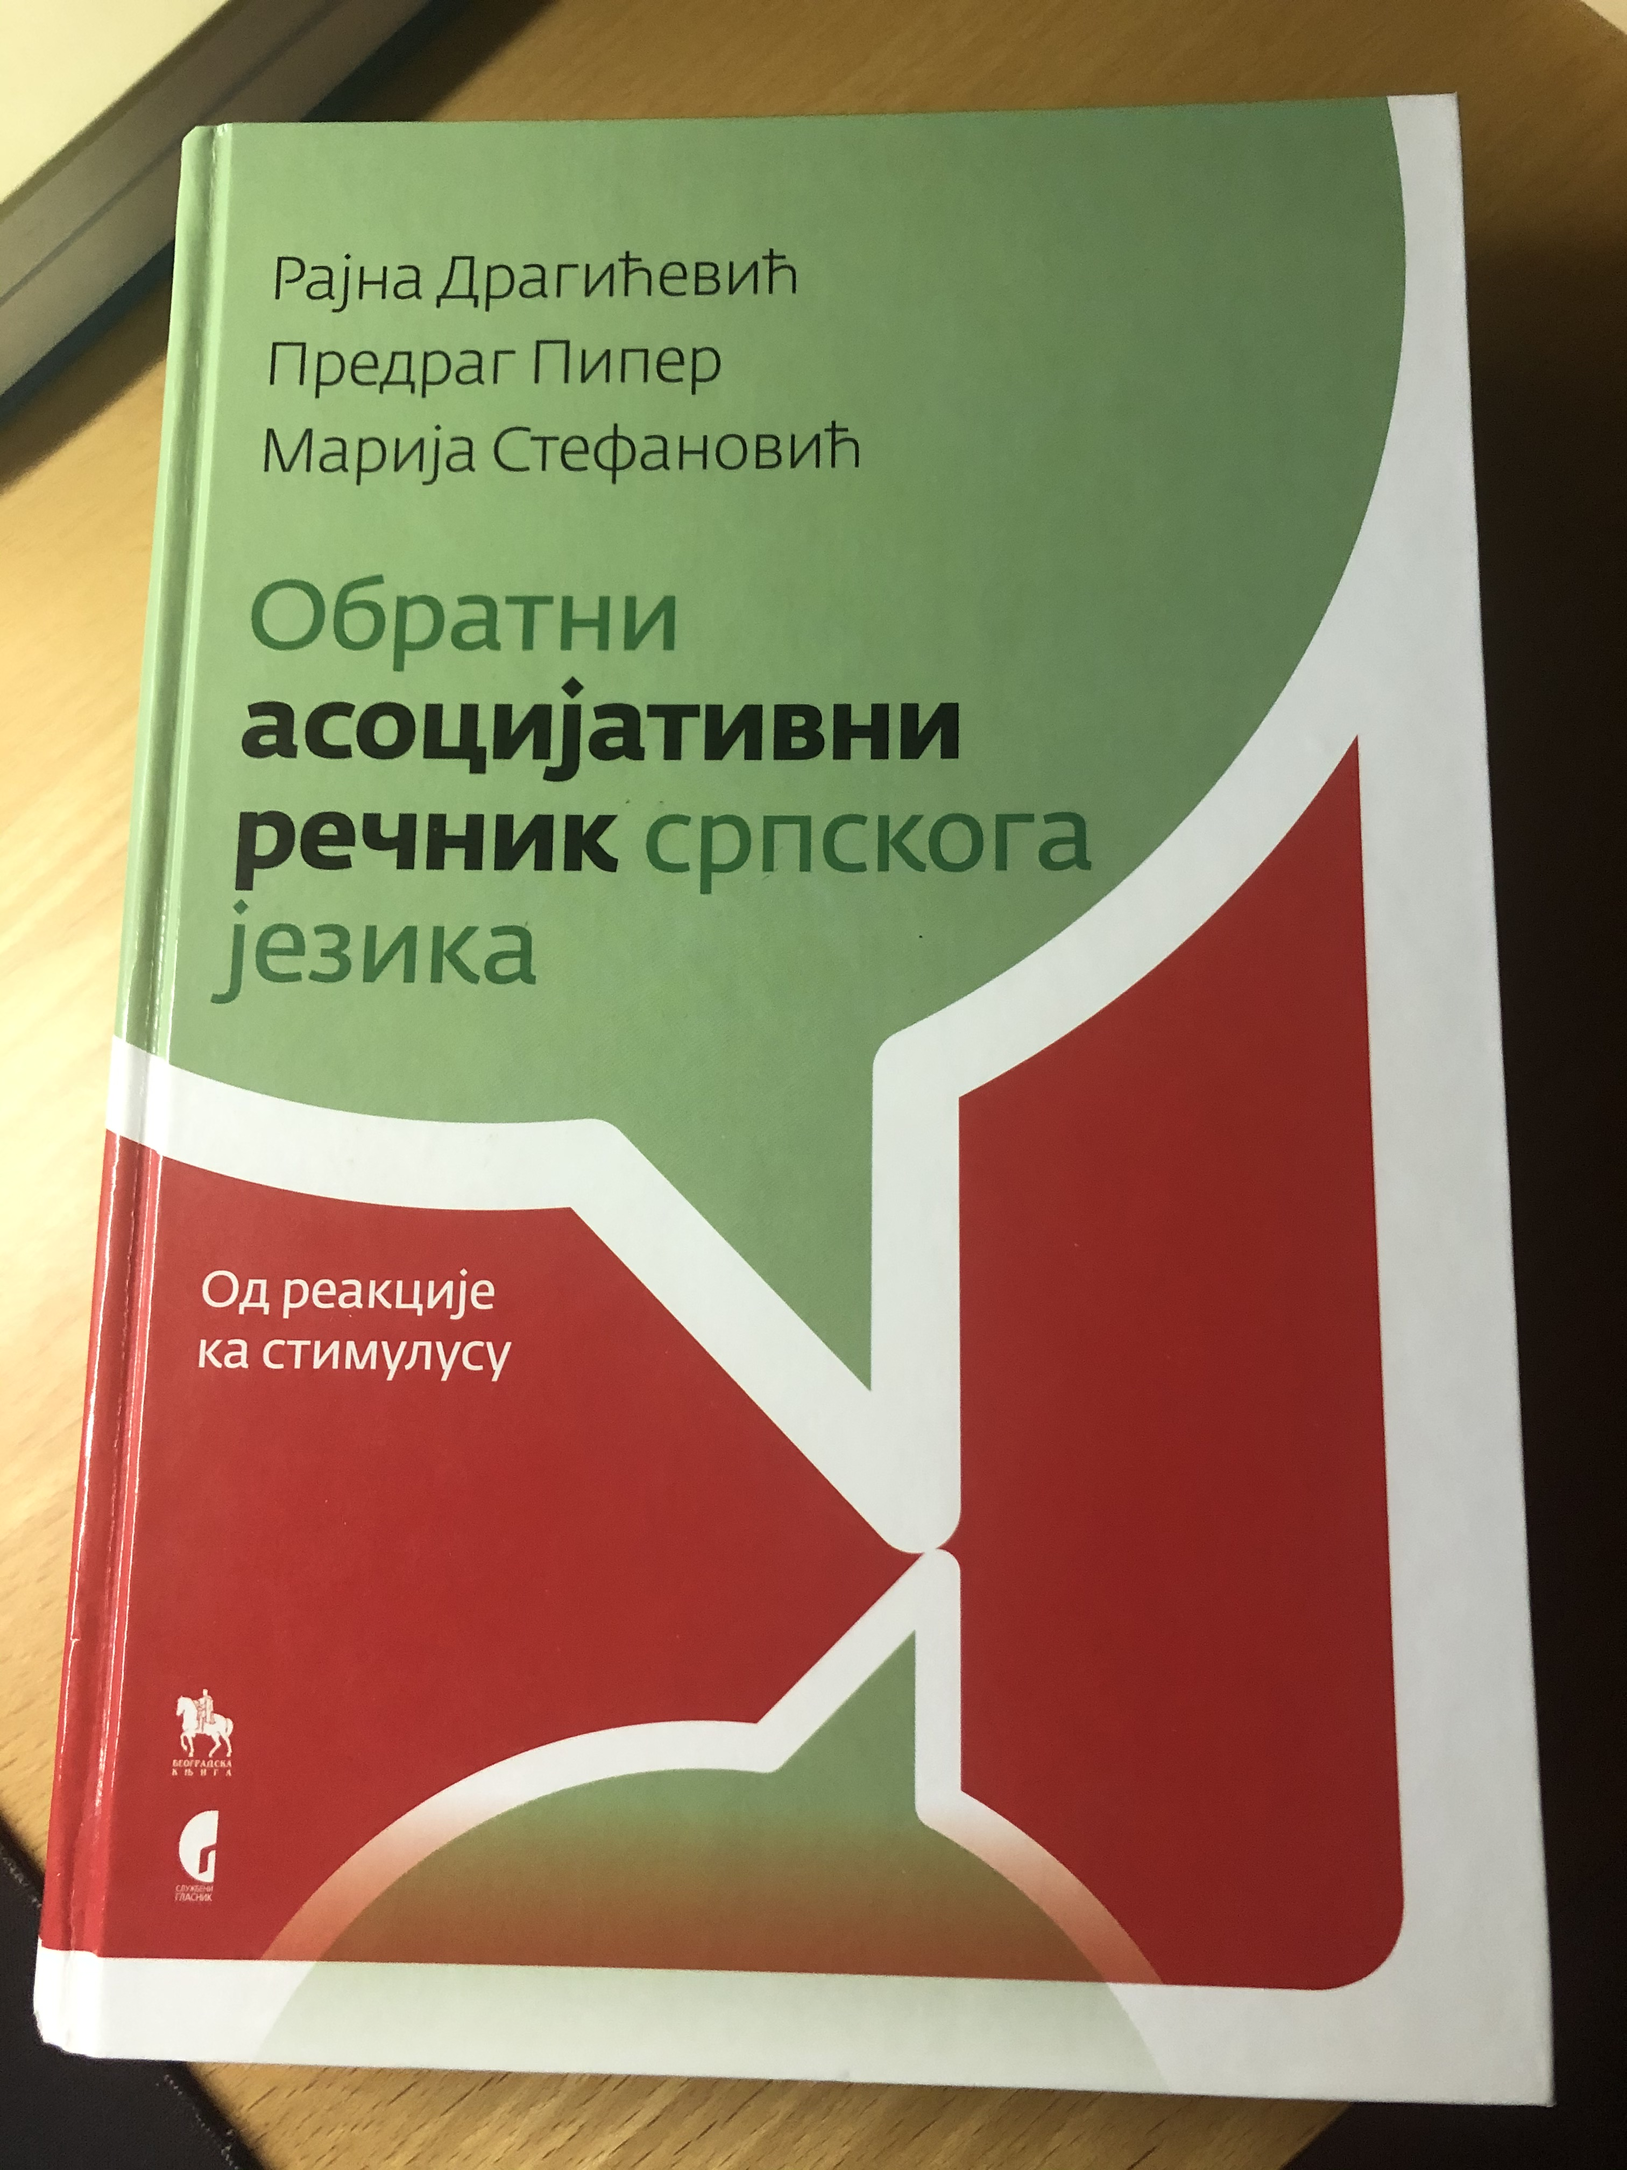
Рајна Драгићевић, предраг пипер, мариј стефановић, Обратни асоцијативни речник српскога језика, београд, 2011.

Slide 11
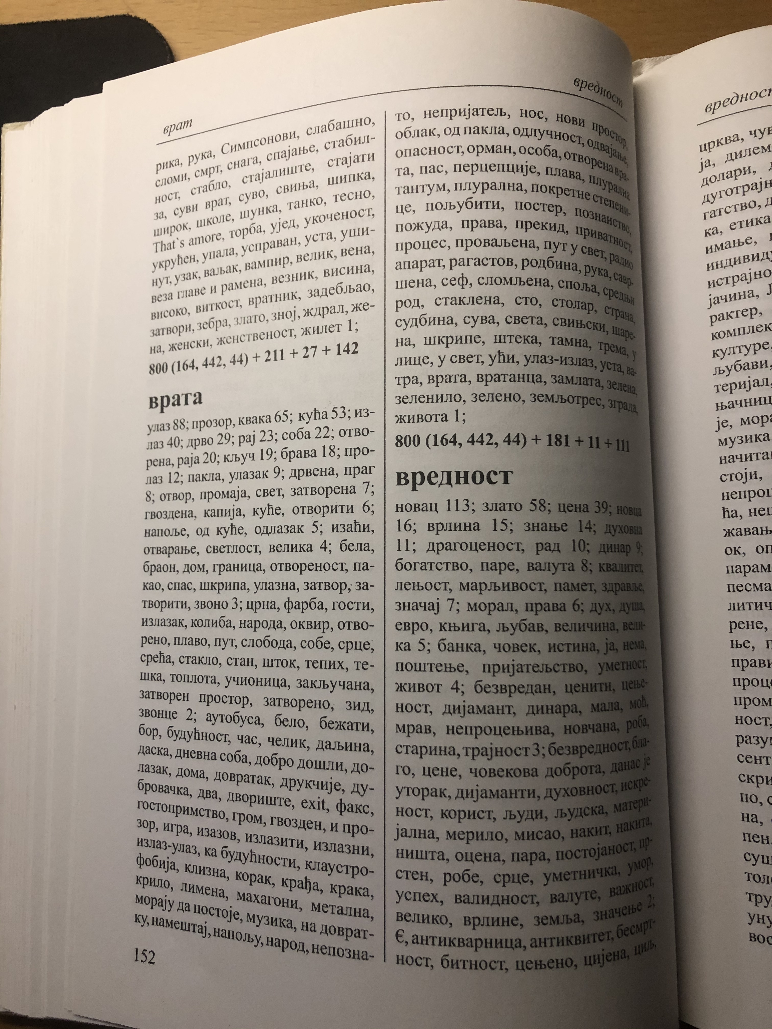
Врата у ар1

Slide 12
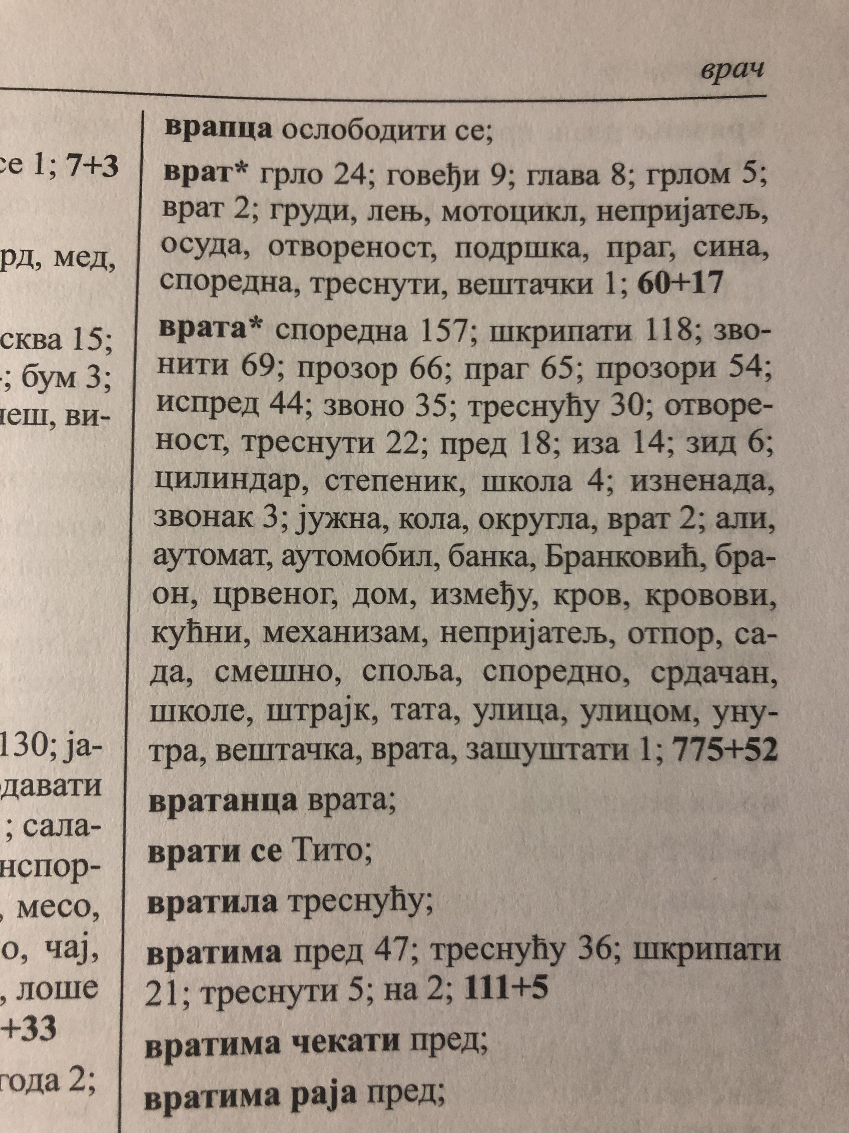
Врата у ар 2

Slide 13
Статистика у ар 1
ВРАТА у АР1:
800 (164, 442, 44) + 181 + 11 + 111
800 (укупан број испитаника)
181 – укупан број различитих реакција,
11 – омисије (број испитаника који нису имали одговор),
111 – број асоцијација са фреквенцијом 1,
(164 – мушкарци, 442 – студенти друштвених наука, 44 – студенти природних наука).

Slide 14
Статистика у ар 2
ВРАТА у АР 2
775 + 52
775 – врата су била 775 пута рекација испитаника у АР1
52 – врата су представљала реакцију на 52 стимулуса у АР1

Slide 15
АНТОНИМИЈА
Тест слободних асоцијација – од ученика се тражило да на десет речи-дражи одговоре првом речју која им падне на памет. Речи-дражи: велик, црн, бео, леви, хладан, земља, брат, мајка, кокошка, вучица. Овај тест је осмишљен с намером да се испита је ли заиста лексема супротног значења најчешћа асоцијација на реч-драж.

Slide 16
антонимија
Од испитаника је тражено да на шест речи-дражи одговоре речју супротног значења. Задате су следеће речи: стар, обувен, обучен, дебео, пун, сув.

Slide 17
Теорија прототипа
Асоцијативном анкетом дошло се до прототипичних придева са значењем људских особина – добар и леп.
Пример преплитања теорије прототипа и асоцијативне методе.

Slide 18
Концептуализација
(истраживање бр. 1)
Љутња је кад...
Не могу искрено да кажем оно што мислим; бих срушила све око себе; си изнервиран; /; ми је учињена неправда; се нађем у неправди; ме неко изнервира; сам потпуно немоћан у случају неправде; не успеш у ономе што желиш; ме изнервира мама; нешто не испадне онако како желиш; не могу да постигнем оно што желим; те изнервира неко; ме неко не схвати; не могу да добијем оно што желим, а могуће је; немаш контролу над собом; се изгубиш; смо нервозни; ме неко лаже; бих побила све око себе; си љут на некога; бих неког убила; ми дође да убијем и кад губим контролу; ти нешто не одговара; ме дечко превари с мојом најбољом другарицом; сам љута; не могу да урадим шта желим; не постижем шта желим; се љутиш; неко некога прекида док прича; кад ме неко нервира; смо изнервирани, бесни због нечег; ме неко изнервира; неком позајмиш одело, а тај ти не врати; ме неко згази у градском превозу; нешто планираш, а не испадне како си хтео; ме не поштују; ме неко изнервира; си изнервиран да не можеш да се контролишеш; си нервозан, нерасположен; ме неко изнервира; не добијем оно што сам очекивала; се љутиш на неког; бих најрађе убила неког кад ме изнервира; изгубиш разум; рукама удараш у јастук; осетиш као да нешто кључа у теби; искалимо на себи нешто што је други урадио; ми неко добаци; ти се не оствари жеља; ме неко повреди; не добијем или не постигнем оно што желим; мрзиш све око себе; неко створи осећај незадовољства или нервозе која прелази одређене границе; није онако како ја хоћу; горим изнутра и желим да пукнем; те неко изнервира; ме брат изнервира; неко прекрши обећање; мрзим цео свет; ме дечко изнервира; те неко изнервира у превозу; ме неко разочара или изневери и тиме испровоцира; се изнервирамо; нисмо у границама нормале; ме обори професор на испиту; ме неко лаже, а мисли да ја не примећујем; желиш да разбијеш све око себе....

Slide 19
Концептуализација
Систематизација реакција показује четири најчешћа типа асоцијација на љутњу. Први је: љутња је кад ме неко изнервира. Други: љутња је блокирани циљ. Трећи: љутња је кад испољим физиолошку реакцију као реакцију на неки догађај. Четврти: љутња је кад ми неко учини неправду.
Овај асоцијативни тест показује да је љутња у свом најтипичнијем облику реакција на блокирани циљ или на нанесено понижење.

Slide 20
Концептуализација
(истраживање бр. 2)
–––––––––––––– осећа љутњу.
Одговори су били дивергентни, али најчешће реакције су:
1) отац/тата и 2) професор.

Slide 21
Концептуализација
(истраживање бр. 3)
Слободне асоцијације на придев ЉУТ.
Најчешћи одговор који се односио на доживљаваоца љутње био је рис (због фразеологизма љут као рис), а одмах затим отац/тата. Неке друге реакције, а пре свега мрзовољан, мргуд, незадовољан, безобразан, напет, зао, пргав, напрасан, огорчен, импулсиван, агресиван, слаб, намћораст, пркосан, колерик...

Slide 22
Семантички сценарио
1. Љутња је у свом најтипичнијем облику реакција на блокирани циљ или на нанесено понижење.
2. Љутња је реакција на догађај, а стереотипни носиоци љутње у типичном сценарију јесу они који немају разлога да је контролишу због своје важне улоге у друштвеној групи, па је због тога слободно и често испољавају.
3. Љутња има две своје манифестације – тренутну и трајн(иј)у. Тренутна манифестација је типична емоција, док је трајн(иј)а део колеричног темперамента и представља особину.
4. Два типична сценарија љутње са компонентама имиџа љутње, према резултатима асоцијативне методе, јесу:
Први сценарио: један учесник; објективно остварљив циљ; труд/нада/уверење да ће се постићи зацртани циљ; немогућност остварења циља; осећање фрустрације; губитак контроле; физиолошке реакције понекад праћене агресивним понашањем.
Други сценарио: два учесника; изазивач чини неправду, увреду, понижење; други учесник тиме бива изазван; губитак контроле; физиолошке реакције понекад праћене агресивним понашањем.

Slide 23
Деривација у менталном лексикону
Језик | Укупан број асоцијација | Број творбено повезаних асоцијација | Творбено повезане асоцијације
српски глуп | 800 | 6 | глупак (2), глупост (2), глупан (1), глупсон (1)
руски глупый | 594 | 0 | ///
белоруски дурны | 641 | 8 | дурань (7), дурак (1)
бугарски глупав | 583 | 7 | глупак (5), глупавичък (1), глупчо (1)
украјински дурний | 478 | 5 | дурень (5)

Slide 24
Значење придева са значењем људских особина
Инспирација:
храбар, прибран у опасности (РМС)
Прототипични носиоци особина:
__________ је искрен/паметан/добар/строг/ храбар/веран/марљив/лукав/љубоморан/
Највећи број различитих одговора: добар
Највећи број истих одговора: марљив

Slide 25
Значење придева ЉО
Искрен је пријатељ.
Паметан је професор/ученик.
Добра је мајка.
Строг је професор/отац.
Храбар је војник.
Веран је муж/жена.
Марљив је ученик.
Лукав је трговац/политичар.
Љубоморан је муж/жена

Slide 26
Синтагматски лексички односи
починити злочин, геноцид, грех, грешку, кривично дело, глупост, зло, невоље, неправду, убиство, самоубиство, крађу, прекршај... Ево каквим су речима-асоцијацијама студенти допунили овај глагол: злочин (22), грех (7), грешку (6), убиство (6), кривично дело (2), прекршај (2), прељубу (2), самоубиство (2), злодело, крађу, неправду, преступ, штету.
побрати аплаузе, позитивне критике, епитете, признања, симпатије, комплименте, похвале, ловорике, добре оцене, заслуге, овације ... Асоцијације студената: симпатије (10), похвале (9), звезде (3), успехе (3), аплаузе, доказе, заслуге, знање, кајмак, ловорике (2), овације, признања, тантијеме.

Slide 27
Домаћи задатак
Наслов домаћег задатка:
Асоцијативна метода у семантичким истраживањима
Изабрати речнички чланак у АР 1. На основу АР 1 и АР 2, описати семантичке реакције испитаника на задати стимулус (синонимија, антонимија, хипонимија, полисемија итд.)

